Slide 1
振动和波动
一物理量在某一定值附近周期性变化的现象称振动。
力学量（如位移）
电磁量（如I 、V、 E、 B）
共同特征：运动在时间、空间上的周期性
振动: 任何物理量在某一定值附近随时间周期性变化
波动: 振动在空间的传播
最基本、 最简单、最重要的振动是简谐振动。

Slide 2
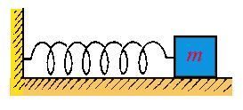
第9章 振 动 学 基 础
k
9. 1简谐振动的定义
9. 2简谐振动的规律
9. 3 振动的合成

Slide 3
9.1 简谐振动的定义
9.1.1 弹簧振子的振动
9.1.2 简谐振动的定义
9.1.3 例题分析

Slide 4



9.1.1 弹簧振子的振动
1. 弹簧振子——理想模型
N
F
mg
忽略物体运动时的一切阻力；
忽略弹簧的质量；
忽略物体的弹性.
2. 弹簧振子的振动特征

Slide 5

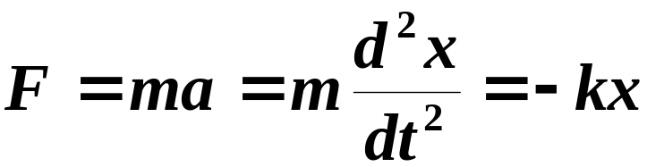
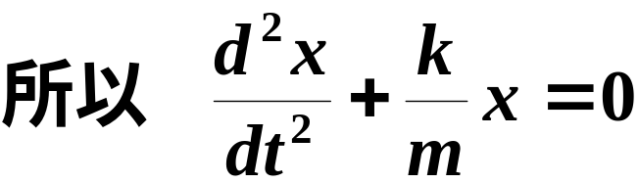
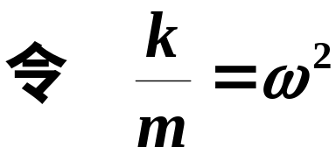
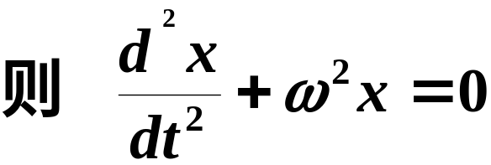
物体在任意位置x 所受的力为
“–”表示力与位移的方向相反.
由牛顿第二定律知

Slide 6
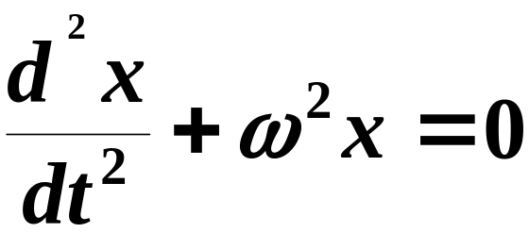
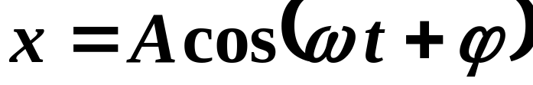
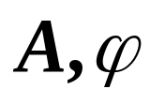
P210(9-1)少“x”
——动力学方程
解此二阶常系数线性微分方程可得
——运动方程
振幅
初相位
为积分常数
圆频率
x可代表任意物理量

Slide 7
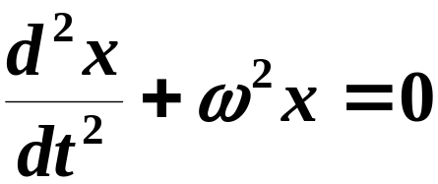
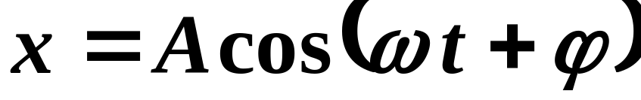
9.1.2 简谐振动的定义
一个物体作机械振动时，若描述运动物体状态的物理量x 满足微分方程
则该物体所作的运动就是简谐振动.
或描述物体运动状态的物理量x 按余弦函数（或正弦函数）的规律随时间变化, 即
则该物体所作的运动就是简谐振动.

Slide 8
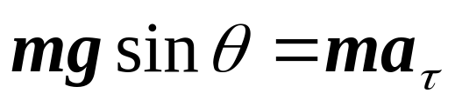

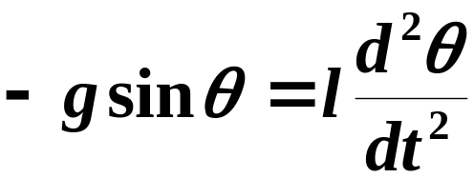



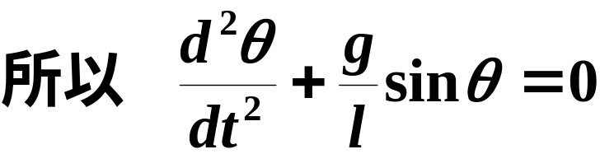


9.1.3 例题分析
1.试证明摆长为l 单摆在小幅摆动时的运动是简谐振动.
解 分析摆球的受力如图所示.
当 很小时有

Slide 9
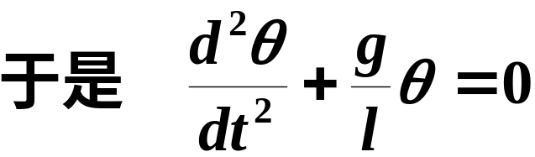
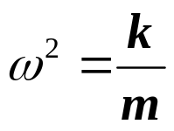
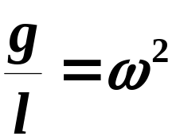
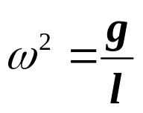
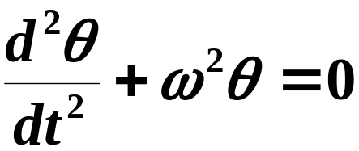
弹簧振子
若令 ，则上式可变为
单摆
——动力学方程
所以单摆在小幅摆动时的运动是简谐振动.

Slide 10
9.2 简谐振动的规律
9.2.1 简谐振动的运动学描述
9.2.2 描述简谐振动的三要素
9.2.3 简谐振动的能量
9.2.4 简谐振动的旋转矢量表示
9.2.5 例题分析

Slide 11





9.2.1 简谐振动的运动学描述
简谐振动的运动学方程为
此式表示出了作简谐振动物体的位移随时间变化的关系. x-t 曲线称之为振动曲线.
0

Slide 12
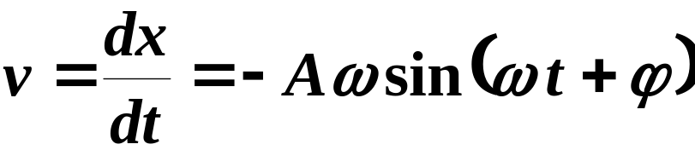
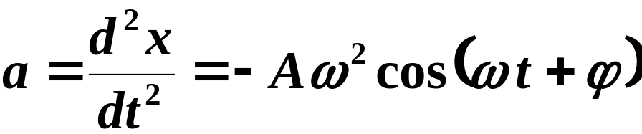

对运动学方程求导得振动速度为
对振动速度求导得振动的加速度为
从以上两式可知，作简谐振动物体的速度和加速度是时间的周期函数，而且加速度和位移成正比但方向相反.

Slide 13




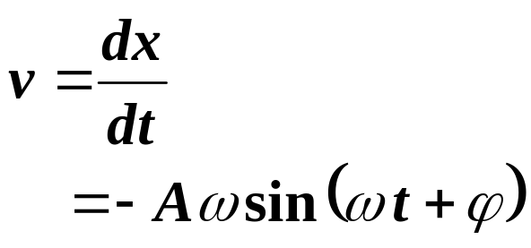

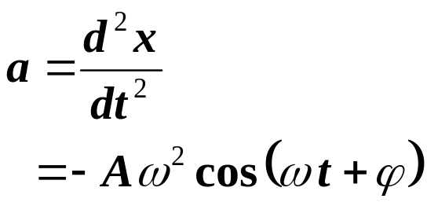

简谐振动中质点位移、速度、加速度与时间的关系:
初始相位为零时

Slide 14


9.2.2 描述简谐振动的三要素
1.振幅A
物体离开平衡位置的最大距离.
它给出了简谐振动的振动范围.
2.相位（ωt+ϕ）
确定振动系统在任意瞬时运动状态的物理量（任意瞬时的位移,速度和加速度）.
当 时的相位 称为初相位.

Slide 15
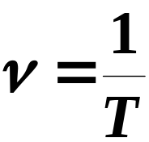
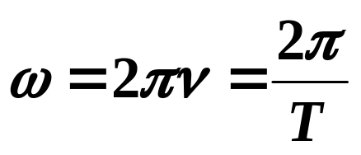
3.周期T
完成一次全振动所需的时间.
频率ν
表示单位时间内物体完成全振动的次数. 它是周期的倒数.
圆频率ω
周期和频率给出了简谐振动往复的快慢程度.
振幅A圆频率ω 初相位ϕ 简称简谐振动的三要素.

Slide 16
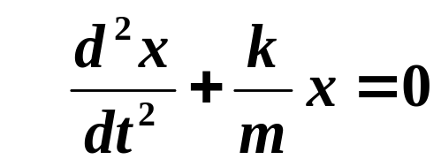
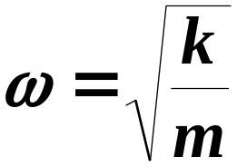
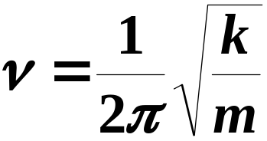
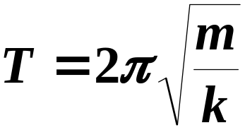
对弹簧振子有：

Slide 17


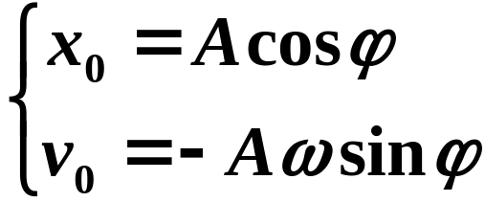

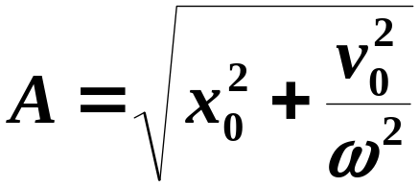
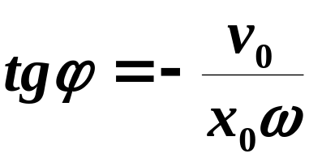
怎样用初始条件求振幅和初相位
假设作简谐振动的物体在初始时刻的速度和位移分别为 和
解之可得
注：φ在[0, 2π]内有两个解

Slide 18
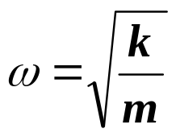
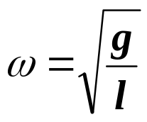
（一）解析法
简谐振动的三要素:振幅A圆频率ω 初相位ϕ
弹簧振子
单摆

Slide 19
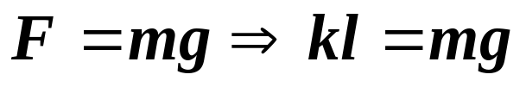

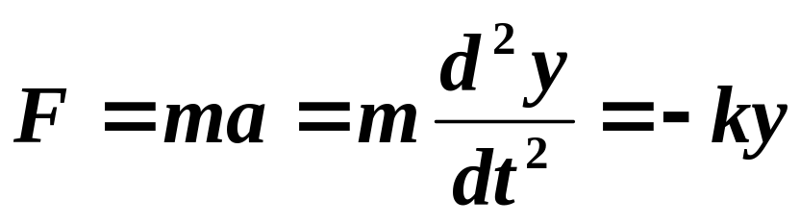

例题分析
1.一个质量为m 的物体系于一倔强系数为 k 的轻弹簧下，挂在固定的支架上，由于物体的重量使弹簧伸长了l =9.8×10⁻²m. 如图所示，如果给物体一个向下的瞬时冲击力，使它具有向下的速度v =1m⋅s⁻¹，它就上下振动起来，试写出振动方程.
平衡时受力分析
解: 物体处于平衡时的位置为坐标原点o，向下为y 轴的正向，如图所示当物体偏离平衡位置时它所受的合力为-ky ，因此动力学方程为

Slide 20
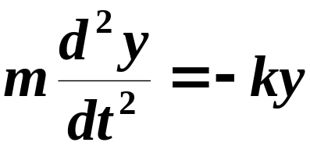
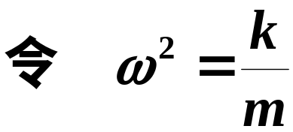
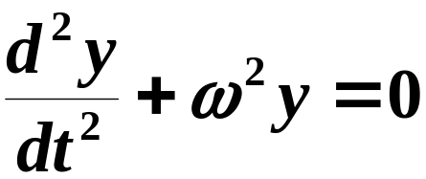
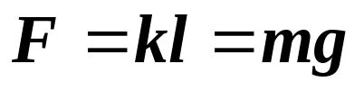
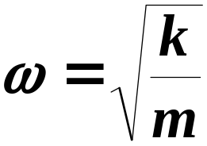
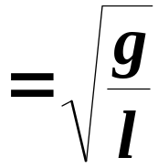
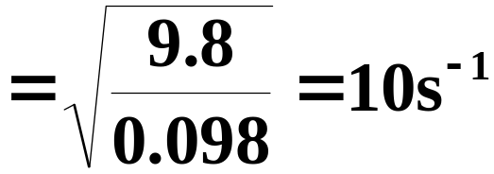
则上式变为
物体在作简谐振动，只要求出三要素，即可写出振动方程.

Slide 21
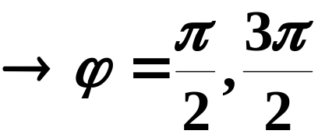
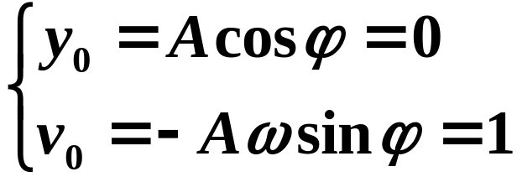
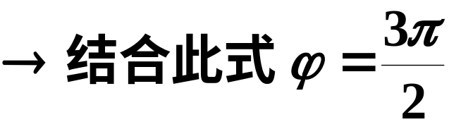
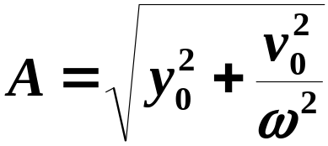
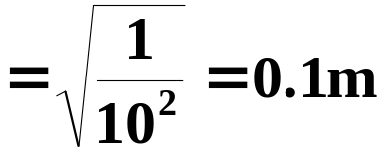

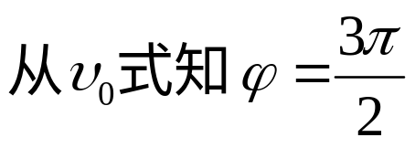
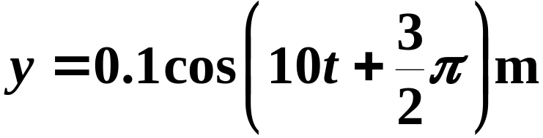
以物体处于平衡位置且向下运动时为计时起点，则y₀=0 ，v₀= 1m⋅s^{-1，} 于是有
该物体的振动方程为

Slide 22
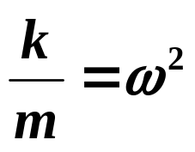






9.2.3 简谐振动的能量
以水平弹簧振子为例，来讨论振动系统的能量.
质量为m 的振子在t 时刻的动能为
系统的势能为
系统的总能量为

Slide 23





2. 质量为m =0.1kg的物体，以振幅A =0.01m作简谐振动，其最大加速度为a_{max}=4.0m⋅s⁻² ，求（1）振动的周期（2）通过平衡位置时的动能（3）总能量（4）物体在何处其动能和势能相等？
解（1）

Slide 24







（2）因通过平衡位置时的速度最大，所以
（3）总能量
（4）当 时，

Slide 25


小 结
简谐振动的微分方程
(动力学方程)
简谐振动的表达式
（运动方程）
振动三要素：
振幅A：决定于振动的能量；
弹簧振子
圆频率ω ：决定于振动系统的固有属性；
单摆
初相位ϕ ：决定于初始时刻的状态。

Slide 26
作业：P223
9－5，9－9，9－10

Slide 27





求解振动三要素中的初相位：
（一）解析法
（二）图像法
由振动曲线决定初相
(给定振动曲线，写出振动方程)
x
A
x₀
0
t
t₀
为四象限角

Slide 28

28、一水平弹簧简谐振子的振动曲线如图所示．当振子处在位移为零、速度为-ωA、加速度为零和弹性力为零的状态时，应对应于曲线上的________点．当振子处在位移的绝对值为A、速度为零、加速度为-ω²A和弹性力为-kA的状态时，应对应于曲线上的
b,f
____________点．
a,e

Slide 29

30、一简谐振动用余弦函数表示，其振动曲线如图所示，则此简谐振动的三个特征量为 A =________；ω =__________； φ =___________．
10 cm
(π/6) rad/s
π/3

Slide 30

6、已知一质点沿ｙ轴作简谐振动．其振动方程为 ．与之对应的振动曲线是
y
y
y
y
A
A
A
A
o
t
o
t
o
o
t
t
(A)
(B)
−A
−A
(C)
(D)

Slide 31
求解振动三要素中的初相位：
（一）解析法
（二）图像法
（三）旋转矢量法

Slide 32
9.2.4 简谐振动的旋转矢量表示
简谐振动可以用运动学方程（振动方程）和位移时间曲线（振动曲线）来表示.
除此之外，还可以用旋转矢量表示. 这种几何图示法可以帮助我们形象直观理解简谐振动中的三要素.

Slide 33




自坐标原点作一矢量 ，
矢量 以角速度 沿逆时针旋转,当 时它与 轴的夹角为 ，则在任意刻 ，矢量 端点在 轴上的投影为
上式恰好是沿ox 轴作简谐振动的物体在t 时刻相对于原点的位移. 所以简谐振动可以用旋转矢量表示.
旋转矢量 的模
简谐振动的振幅
旋转矢量 转动角速度
简谐振动圆频率

Slide 34





Slide 35
3.一个作简谐振动的弹簧振子历时四分之一周期，先后通过相对于平衡位置为对称的B,C 两点，设简谐振动的振幅为A，试确定B,C 两点的位置.
B
B
O
C
C

Slide 36








3.一个作简谐振动的弹簧振子历时四分之一周期，先后通过相对于平衡位置为对称的B,C 两点，设简谐振动的振幅为A，试确定B,C 两点的位置.
解
B,C 两点对称, 所以

